Slide 1

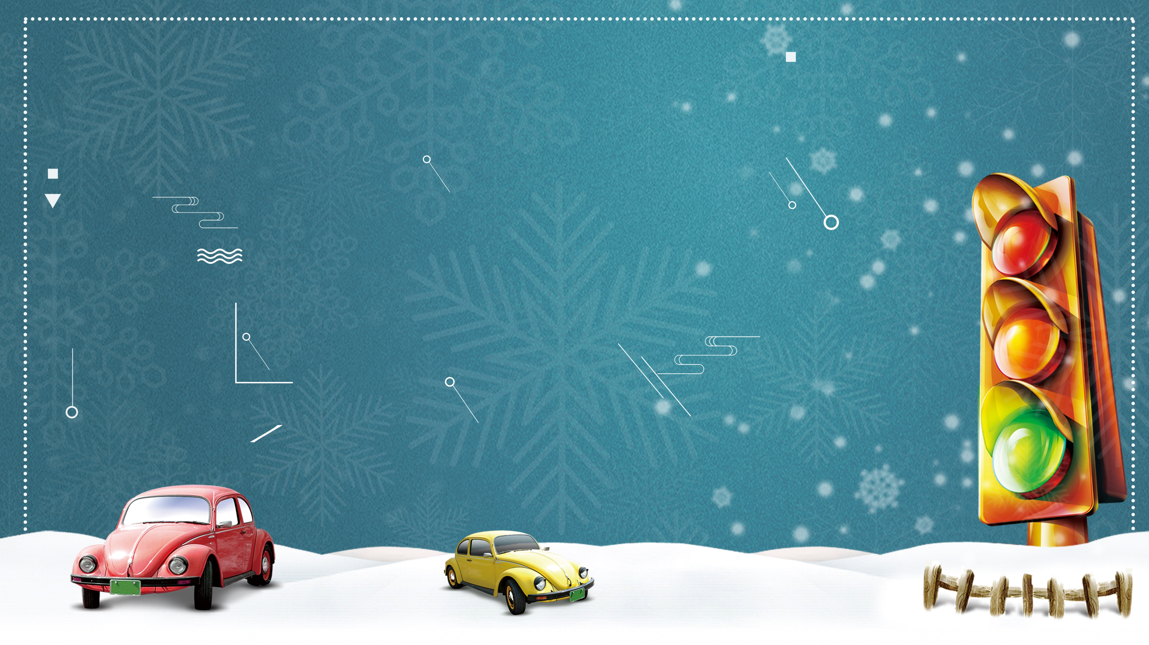

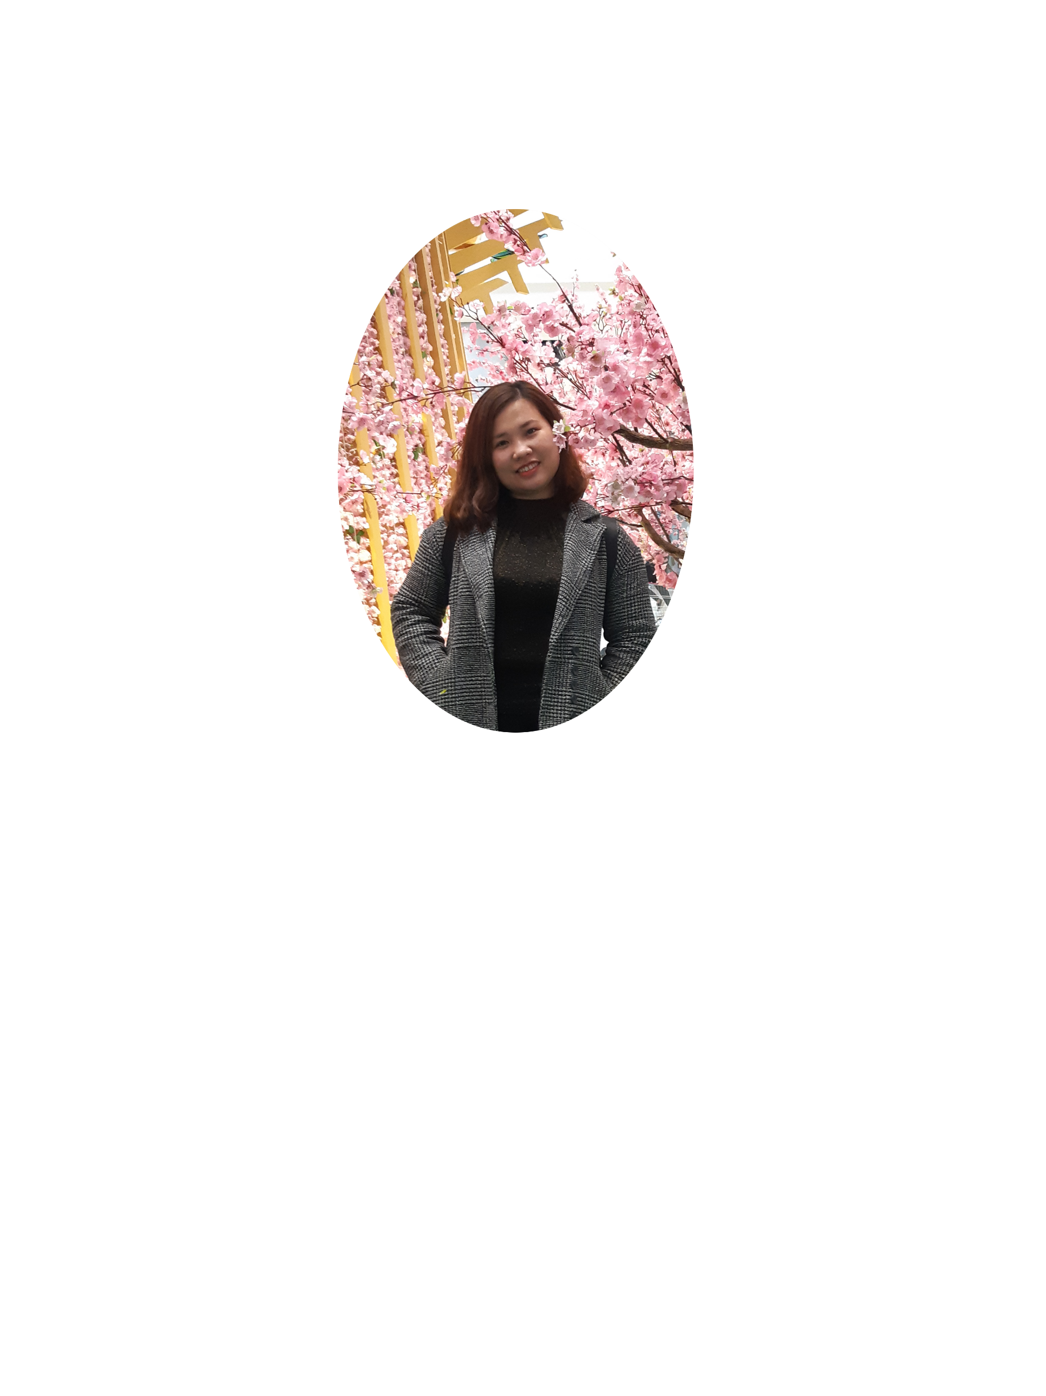
PHÒNG GIÁO DỤC VÀ ĐÀO TẠO QUẬN LONG BIÊN
TRƯỜNG MẦM NON NẮNG MAI
PHÁT TRIỂN NHẬN THỨC
Đề tài: An toàn khi tham gia giao thông
Lứa tuổi: 5 - 6 tuổi
TK. Bài giảng: Nguyễn Thị Lan Anh

Slide 2

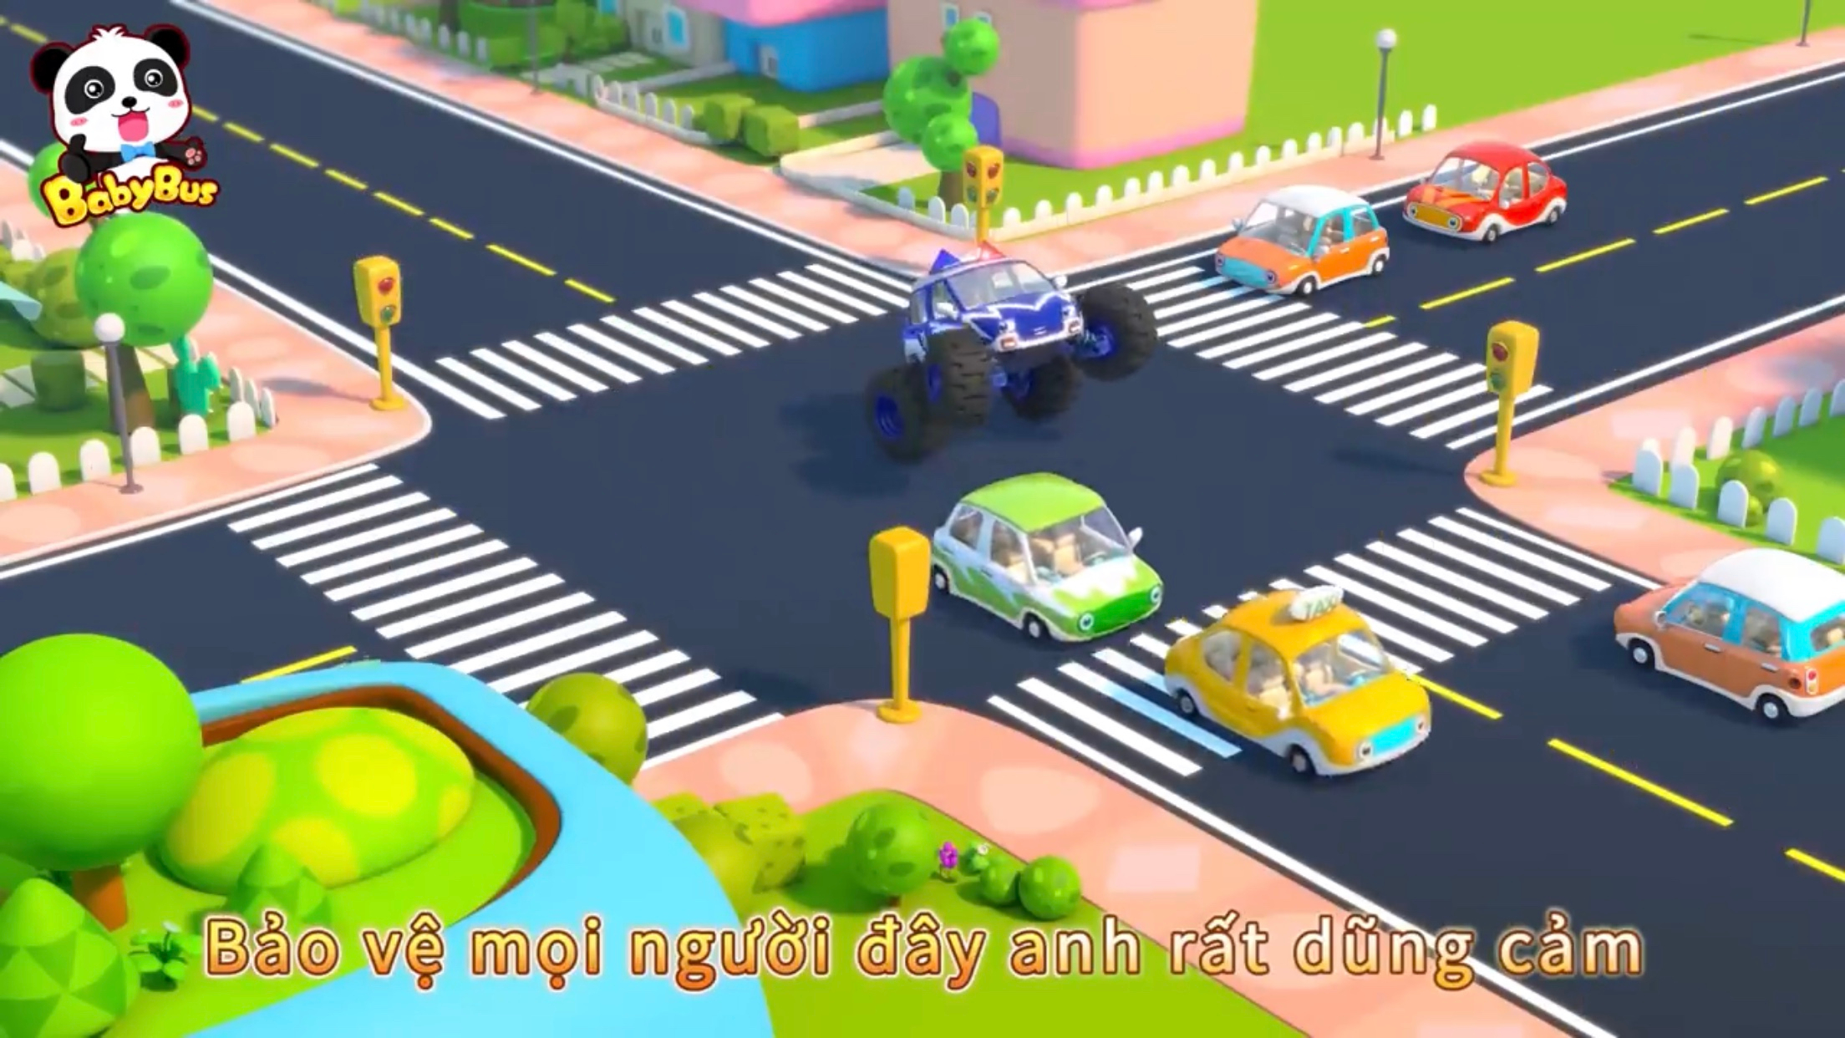
Các con vừa xem đoạn video nói về điều gì?

Slide 3

Câu đố
Mắt đỏ, vàng, xanh
Đêm ngày đứng gác
Ngã tư đường phố
Mắt đỏ báo “Dừng”
Mắt xanh báo “Đi”
Mắt vàng “Chờ nhé!”
Đố biết đèn gì?
Đèn tín hiệu giao thông

Slide 4
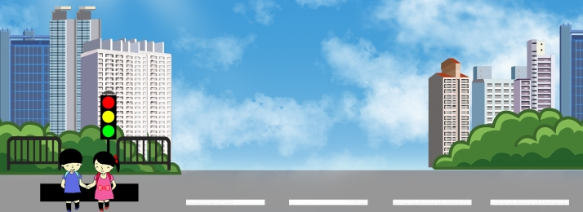
Khi đi bộ thì các con
phải đi như thế nào?

Slide 5
Khi muốn sang đường
các con phải làm như thế nào?

Slide 6
Khi tham gia giao thông
bằng xe máy thì sao nhỉ?

Slide 7
Để an toàn khi tham gia giao thông bằng ô tô thì sao nhỉ?

Slide 8
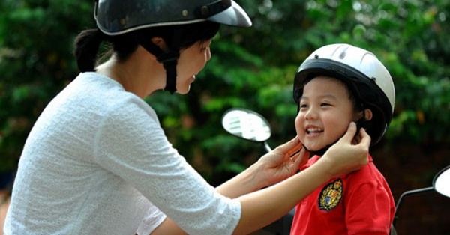
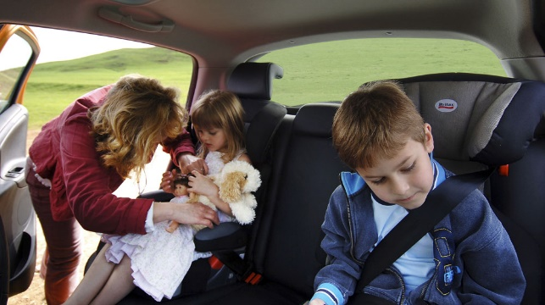
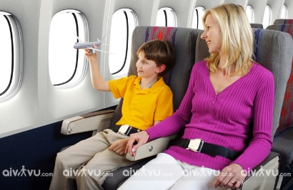
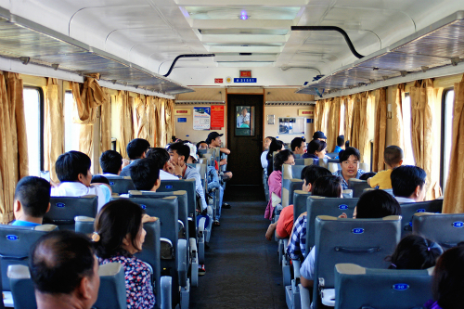
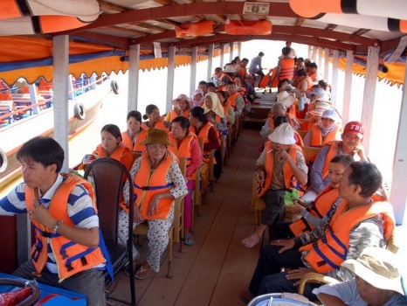
An toàn giao thông
là hạnh phúc của mọi người

Slide 9
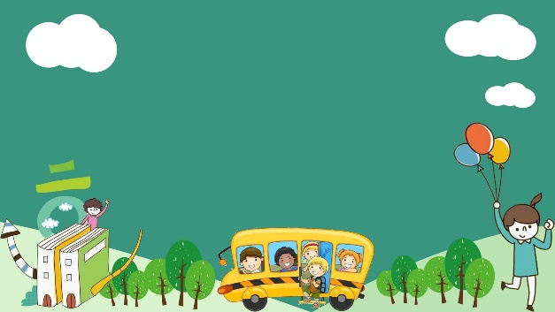
Xin chào
và hẹn gặp lại các con!

